Slide 1
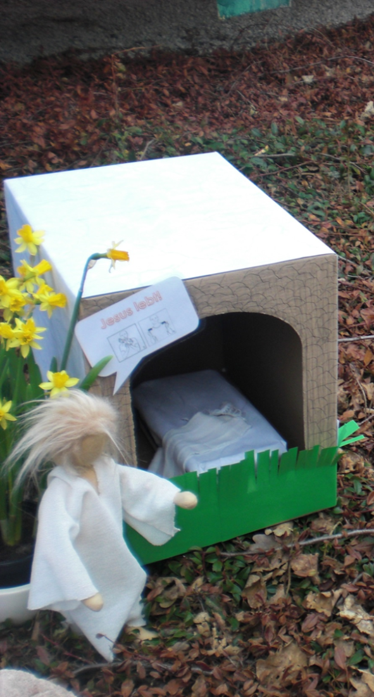

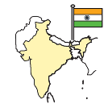
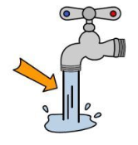
Ostertag 2018
Gruppen-Thema:
Indien/Wasser
22.03.2018 10.30Uhr

Slide 2
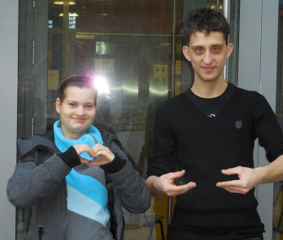
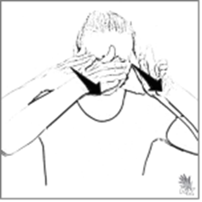
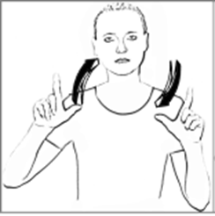
Herzlich Willkommen zu unserer Besinnungs-Feier

Slide 3
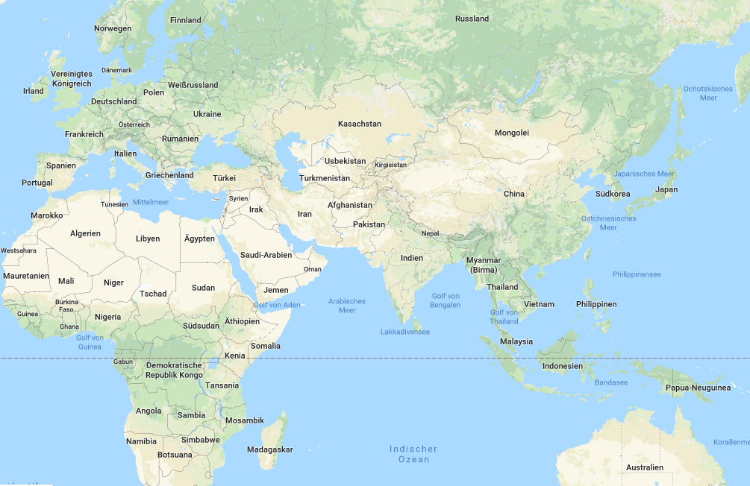
Wir zeigen Euch einen Film über Indien
Wir sehen einen Film über Indien.

Slide 4
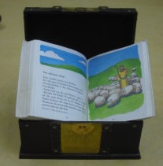

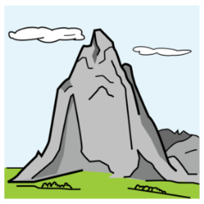
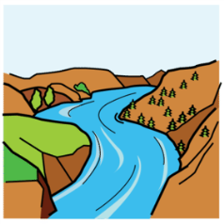
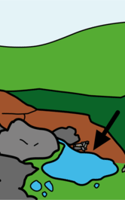
In der Bibel lesen wir:
(Jes 41,18)
Gott sagt:
Auf Bergen wächst nichts.
Ich lasse dort Flüsse hervorbrechen.
und Quellen im Tal.

Slide 5

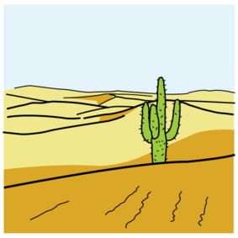
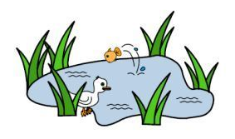
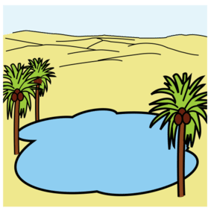
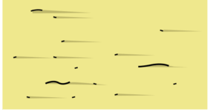
Ich mache die Wüste zum Teich
und das ausgetrocknete Land zur Oase.

Slide 6
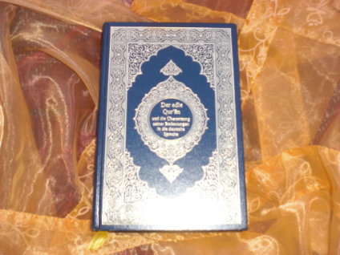
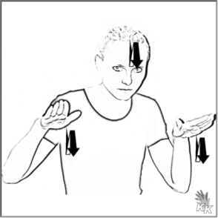
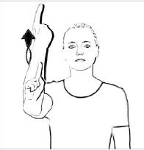






Im Koran lesen wir:
Gott hat den Himmel und die Erde geschaffen
und Gott hat vom Himmel Wasser herabgeschickt
damit Früchte wachsen
damit ihr essen könnt

Slide 7

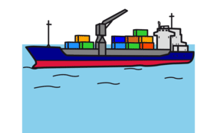

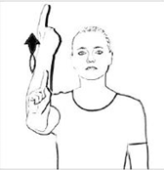
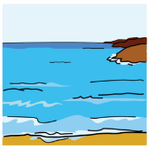

Gott hat euch die Schiffe gegeben,
damit sie auf dem Meer fahren
nach Gottes Willen
und Gott hat euch die Gewässer gegeben.
(14:32)

Slide 8

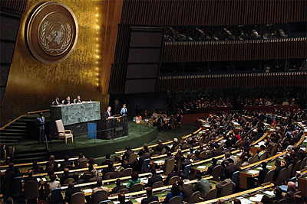
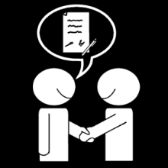
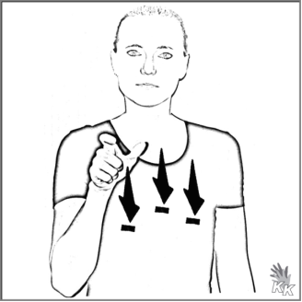



Alle Menschen haben das Recht auf Wasser.
Die Gemeinschaft aller Staaten der Welt
(= Generalversammlungder Vereinten Nationen)
hat am 28. Juli beschlossen:

Slide 9

Gebet
Wir können froh sein: Wir haben genug Wasser.
Andere Menschen haben dieses Glück nicht.
Wir wollen achtsam mit Wasser umgehen.
Wir wollen für das Wasser danken.
Wir wünschen allen Menschen,
gesundes sauberes Wasser.

Slide 10
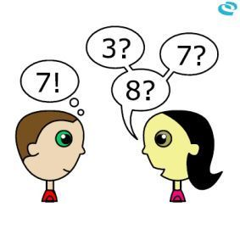
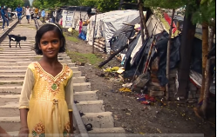
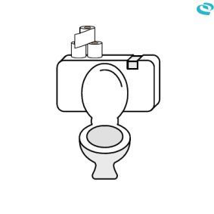
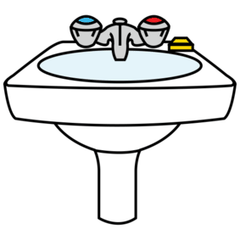
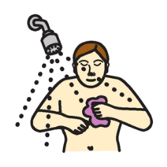


Ratespiel
Sandhya und ihre Familie mussten in die Stadt ziehen,
weil es auf dem Land zu trocken war
oder es Überschwemmungen gab.
Jetzt leben sie in der Stadt,
in Hütten aus Abfall
an den Bahngleisen
und haben nur eine Wasserpumpe,
kein Waschbecken, keine Dusche, keine Toilette.

Slide 11

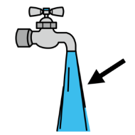

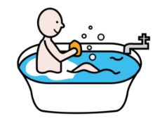
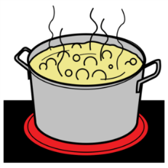
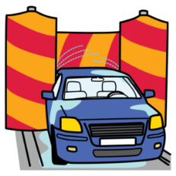
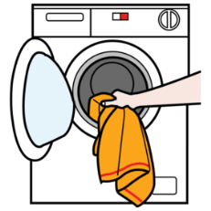

Wir in Deutschland haben genug Wasser.
Wir können duschen, baden,
Wäsche waschen, kochen, trinken, Autos waschen.

Slide 12
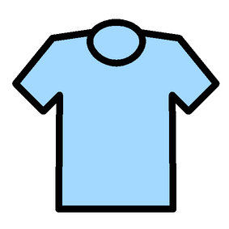
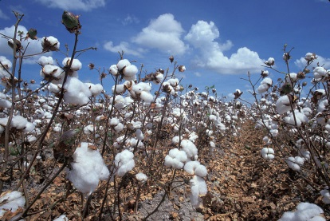


Aber wir verbrauchen nicht nur unser Wasser.
Wenn wir ein T-Shirt kaufen aus Baumwolle
und diese Baumwolle ist in Indien gewachsen,
dann wurde in Indien viel Wasser gebraucht,
damit die Baumwolle wächst.

Slide 13



Oder wenn wir ein Stück Fleisch essen,
dann denken wir: da ist kein Wasser.
Aber die Kuh musste Wasser trinken,
der Stall muss sauber gemacht werden mit Wasser.

Slide 14
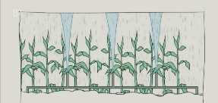


Das Futter (Gras, Mais, Getreide) für die Kuh
brauchte Wasser zum Wachsen.
Deshalb mussten 110 Badewannen voll Wasser verbraucht werden, damit du das Stück Fleisch essen kannst.

Slide 15



Wir verbrauchen also auch Wasser,
das wir nicht sehen,
bestimmt habt ihr im Unterricht
schon darüber etwas gelernt.
(Sonst fragt doch nach den Osterferien eure Lehrer/innen)

Slide 16
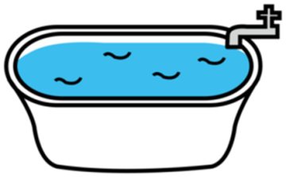
Ratespiel
Wir haben für euch jetzt ein Ratespiel.
? ? ? ? ? ? ? ? ? ? ? ? ? ? ? ? ? ? ? ? ? ? ? ? ? ? ?
Ratet wie viel Badewannen Wasser werden gebraucht,
damit die Sachen, die dort stehen,
hergestellt werden konnten.

Slide 17

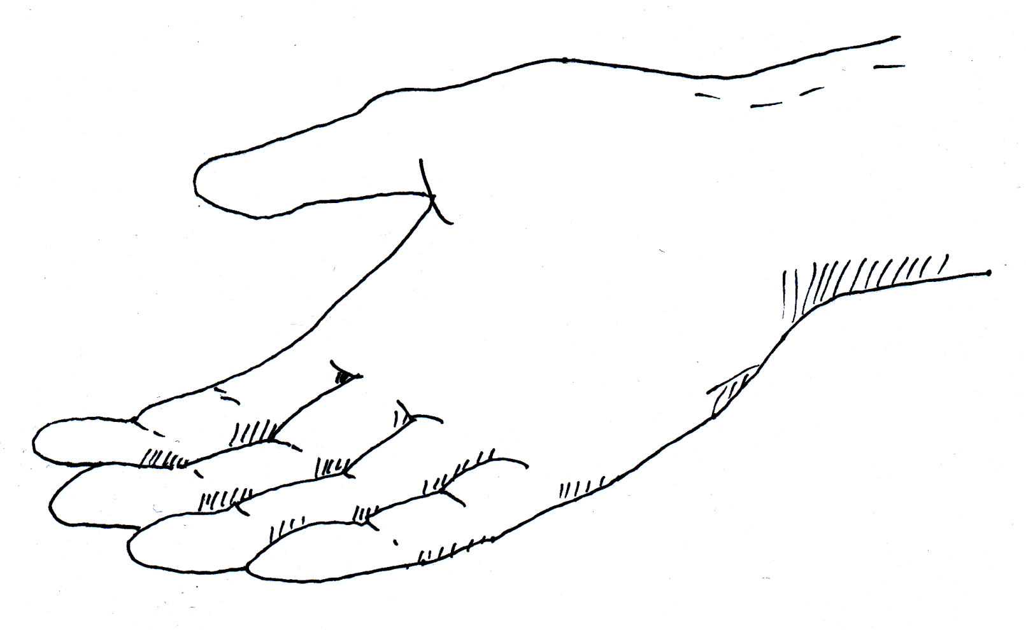
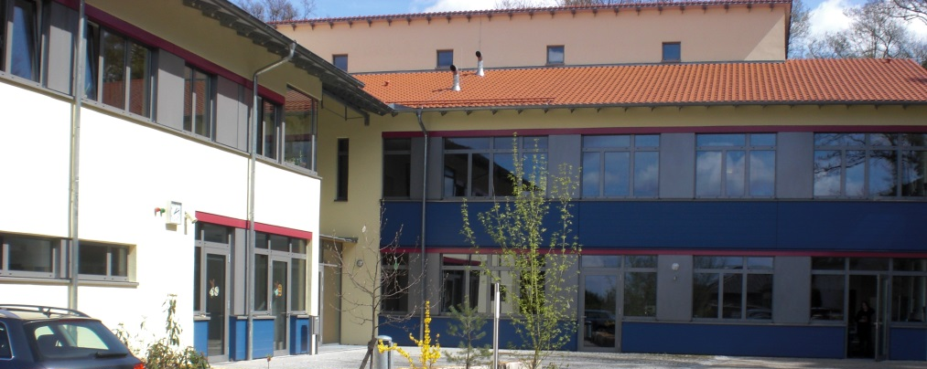
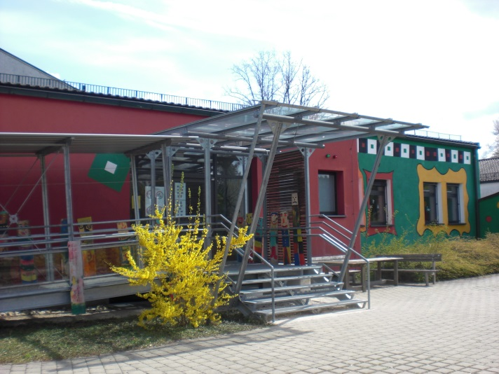
Wir wünschen allen ein gutes Osterfrühstück.
11.10 Uhr: alle zusammen in der Turnhalle
Dann:
Schöne Osterferien!

Slide 18
Piktogramme: Picto-Selector
Fotos: Wikipedia, gemeinfrei, Annette Zimmermann
Symbol Menschenrechte: freie Nutzung
Virtuelles Wasser Rindfleisch: aus dem Animationsfilm des Bayrischen Rundfunk
https://www.br.de/themen/wissen/virtuelles-wasser-wasserfussabdruck100.html
Gebärden: Verlag Karin Kestner

